Slide 1
Board Review Meeting 1 Alpha Beer Aufgaben und Zielsetzung

Slide 2
Alpha Beer Geschäftssituation

Slide 3
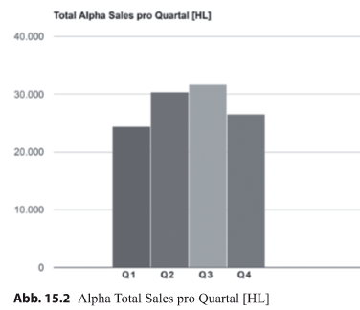
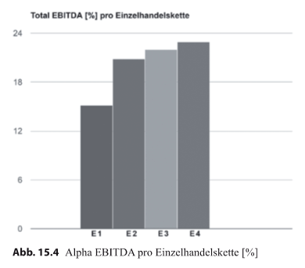
Einschätzung aktueller Geschäftssituation
Keine zu grosse Unterschiede bei den Verkaufszahlen
Positiver EBITDA bei jeder Einzelhandels-kette

Slide 4

Fazit zur aktuellen Geschäftssituation
Aufgrund der Ergebnisse des Vorjahres sieht die Geschäftssituation bei allen vier Einzelhandelsketten positiv aus und bietet eine gute Basis für den Merger.

Slide 5
Produktportfolio Analyse

Slide 6
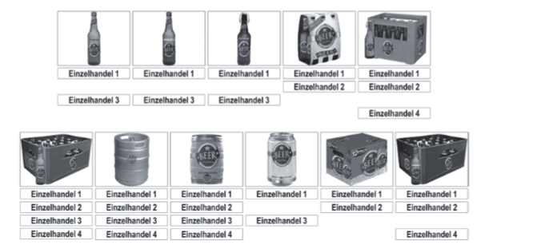
Produktportfolie aktuelle Situation

Slide 7
Produktportfolie zukünftige Situation

Slide 8
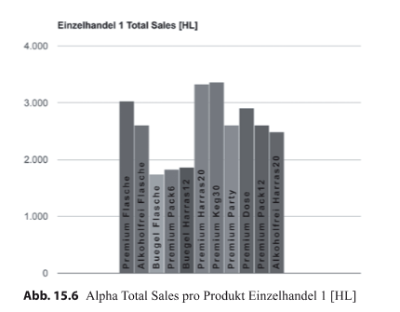
Produktportfolio 6-Pack
6-Pack läuft schlecht
Alpha Beer-Konsumenten trinken lieber 12-Packs
Wir fokussieren unser Marketing auf die Männlichen 12-Packs
Einzelflasche weiterhin zur Verfügung

Slide 9
M&A IT Integrationsstrategie
Einheitliche Bestellnummer für alle Produkte.
Notes:
Wählen Sie eine der 4 Varianten. Begründen Sie NICHT, warum Sie diese Variante gewählt haben, sondern beschreiben Sie die operationellen Ziele in Bezug auf die Integration der gesamten 7 Unternehmensteile. Gehen Sie dabei von der aktuellen Situation aus und beschreiben Sie die nächsten Schritte für eine aktive Umsetzung. ​
Gehen sie davon aus, dass ihr Vorschlag bereits genehmigt ist und Sie Ihr Vorgehensmodell präsentieren (für inkompetente Executives in verständlicher Weise).​
​

Slide 10
M&A IT Intergrationsstrategie
Vorschlag: Transformation
Begründung: Die aktuelle IT-Infrastruktur Situation ist miserabel. Ohne die Größe mit zu gewichten, haben 4 von 7 Unternehmensteile der Alpha Beer Gruppe bis auf ein wenig Finanzen nichts an IT-Infrastruktur. Weiter haben 2 von 7 Unternehmensteile eine Auftragsverwaltung, eine Personalverwaltung und eine kleine Lagerverwaltung, was ebenfalls nichts umfangreiches ist. Ein Unternehmensteil besitzt weitgehend automatisierte Prozesse dank einem vorhanden ERP-System. Großer Nachteil daran ist, dass das System veraltet ist und erneuert werden muss.
Aus der aktuellen Situation geht hervor, das ein Neubeginn auf einer „grünen Wiese“ mit einem komplett neuem ERP-System das erfolgsversprechendes Vorgehen ist.
Notes:
Zu beantwortende Frage: Ihr Vorschlag für eine M&A IT Integrationsstrategie mit Begründung und Massnahmenkatalog (grober Projekt- und Implementationsplan).

Slide 11
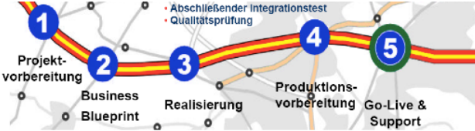
M&A IT Intergrationsstrategie
Vorgehen
Phase 1: Projektvorbereitung: Zeitlicher Horizont planen, Verantwortungen definieren, Ziele definieren, nach Martkanalyse ERP-Produkt auswählen
Phase 2: Business Blueprint, Anforderungen an die Geschäftsprozesse der sieben Unternehmensteile aufnehmen
Phase 3: Realisierung, Konfiguration der Geschäfts- und Prozessanforderungen des Business Blueprint
Phase 4: Produktionsvorbereitung, Tests, Schulung, Datenübernahme
Phase 5: Go-Live und Support, Wechsel Test-System -> Live-System

Slide 12
Order-to-Deliver Geschäftsprozessanalyse

Slide 13
Order-to-Deliver Geschäftsprozessanalyse Notizen
Ziele des Order-to-Deliver Prozesses:
Standartisiert Vorgehensweise
Hoher Informationsgehalt vom Anfang bis zum Ende der Supply Chain
Lagerbestände möglichst klein halten
Termingerechte Lieferung an die Endkunden
Mit der neuen standartisierten IT-Strategie ist es uns möglich den Bestellprozess weitgehend zu automatisieren. Bestellugen und Lieferungen sollen automatisch grösstenteils ausgelöst werden.
Einheitliche Bestellungen halten das Lager klein und somit die Kosten tief.

Slide 14
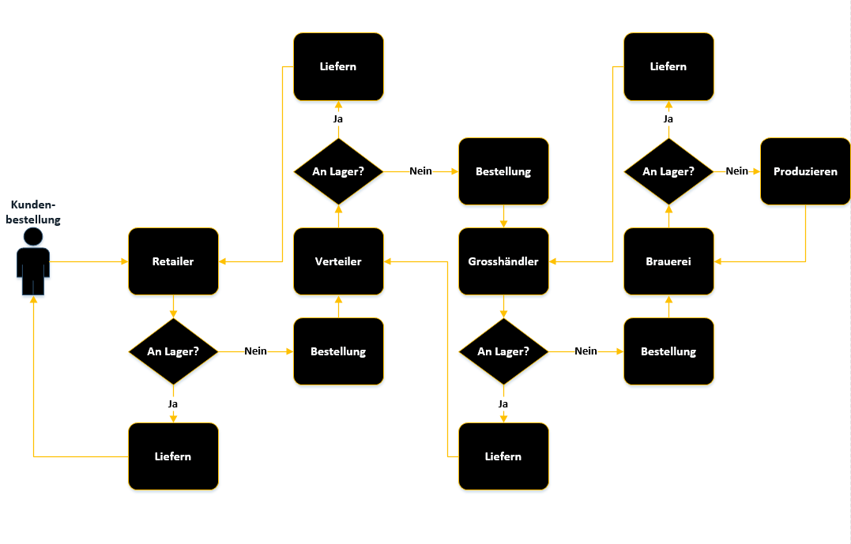
Order-to-Deliver Prozess Optimierung
Ein Standardisierter und grösstenteils automatisierter Lieferprozess durch die Supply Chain.

Slide 15
ERP - Strategie

Slide 16
ERP – Strategie Geschäftsprozesse
Geschäftsprozesse werden auf Ebene Produktion und Vertrieb zum Einzelhandel verheinlicht
Bier lauft über die Handelskette Brauerei -> Grosshandel -> Verteiler -> Einzelhandel
Biermarken und Verpackung stammen von der hauseigenen Brauerei
IT-Systeme werden homogenisiert
Der Vertrieb vom Einzelhandel zum Kunden bleibt individuell gestaltbar und wird wie bestehend übernommen

Slide 17
ERP – Strategie ERP-Template
Die Geschäftsprozesse werden weitgehend an den ERP-Standard angepasst
Ausnahmen bilden lokale Unterschiede bei den Einzelhandelsketten in den CRM-Implementierungen, wo auf «Customization» zurück gegriffen wird
Die restliche Abbildung der Wertschöpfungskette wird durch «Configuration» vorgenommen
Die Datenqualität und Standardisierung der Stammdaten ist durch den ERP-Standard gewährleistet

Slide 18
ERP – Strategie Organisational Readiness
Die IT wird von einem externen Service-Provider bereitgestellt (ITIL)
Die Services werden in einem Katalog definiert und mittels service level agreement festgehalten
Die einzelnen Services unterscheiden sich für die Unternehmensteile nicht

Slide 19
Ausblick

Slide 20
Ausverkauf aller 6Pack
Start „Alpha-Projekt“
Anforderungen definieren
Mitarbeiterevent
Projektplanung
Zeithorizont
Verantwortungen definieren
Ziele definieren
ERP-Anbieter auswählen

